Slide 1


Paso a Paso
Metodo Frecuentista
Definición de objetivo
1.
Que se quiere ve, que cambios espereas observar?
Duración de la prueba
Planteamieto de Hipotesis
2.
Hipotesis nula(H0): suele ser la afirmación sobre la población que se considera verdadera
Hipotesis alternativa(H1): afirmación de que la hipotesis que contradice la hipotesis nula

Slide 2

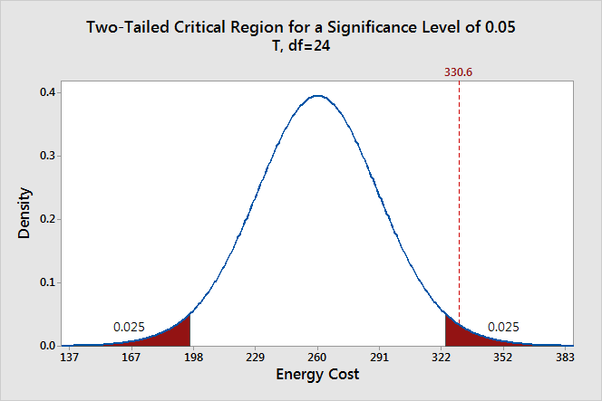

3
Definir nivel de significancia
Es la probabilidad de rechazar la hipótesis nula cuando en realidad es verdadera, es decir, un falso positivo. Los niveles de significancia (α) miden el riesgo de tomar una decisión errónea al probar hipótesis
Umbrales: 0.05
1 cola
2 colas

Slide 3
Muestreo
Tipos de muestreo
Aleatorio Simple | Seed | Aleatorización estratificada
No requiere información histórica | Un enfoque intermedio entre los métodospuramente aleatorios y los estrictamentecontrolados | Utilizan previamente datos históricos de los usuarios paraasignarlos deliberadamente a grupos con característicassimilares​
No garantiza que ambos grupos tengan perfiles similares​ Podría generar desequilibrios imprevistos | Se dividen repetidamente en gruposantes de comenzar el experimento​ | Se asignan a grupos mediante un método dealeatorización por bloques​

Slide 4
Tamaño de muestra
N
representa la población total
Muestreo proporcional
· N: población total
· Alpha(α): nivel de significancia (0.05)​​
· Power(β): poder estadistico (0.8)​​
· B: error tipo II(0.02)​
EMD: minima diferencia detectable​ 20%
Muestreo con variables continuas
· O: desviación estándar de la métrica (10)
· E: minima diferencia detectable (2)
Por proporción
Ejemplo: n = (1.96^2 * 0.5 * 0.5) / 0.05^2
n = (3.8416 * 0.25) / 0.0025
n = 0.9604 / 0.0025
n = 384.16
Variables continuas
n=1.96^2 *10^2/^2
n= 3.8416* 100/4
n= 3.8416/4
n= 96.04
librería utilizadas para este calculo en Python Math, statsmodel.statspower, random

Slide 5
Nivel de confianza
Nivel de confianza | Alpha | a/2 | Z
90% | 0.10 | 0.5 | 1.64
95% | 0.05 | 0.025 | 1.96
99% | 0.01 | 0.005 | 2.57

Slide 6
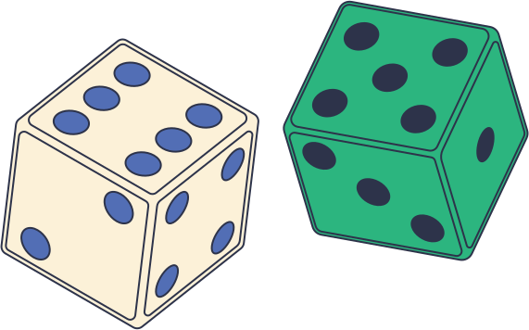
5.
Diseño experimental
· Definir la variante A y B
· asignación aleatorias de de usuario. Grupo A(control) y Grupo B(tratamiento). En este paso se distribuye a los participantes en cada grupo de manera aleatoria.
· Asegurarse que el usuario no se encuentre en ambos grupos
· Asegurar la proporción para cada grupo 50/50 o puede variar no necesariamente tiene que ser igual
· Estimar la proporción esperada de éxito

Slide 7
6.
Ejecución del experimento y recolección de data
Se corre el experimento hasta que se complete el proceso. Durante el mismo evitar el peecking ya que es frecuentista.
clásico no se actualiza durante la ejecución para evitar error Tipo I.
Puedes monitorear métricas descriptivas, pero sin hacer pruebas de significancia antes del tamaño final.

Slide 8

Durante el experimento
• Programar experimento
• Llamar y registrar
• Monitorear diariamente
• Mantener consistencia
• Cerrar cuando todos usuarios hayan tenido oportunidad de participar dentro del periodo definido
• Analizar con test estadístico

Slide 9
7.
Analisis de resultados
Transformación de los datos crudos de los resultados con evidencia estadística para decidir si tu modelo (Tratamiento B) es realmente mejor que el (Control A).
Calcular métricas
Calcular diferencias de proporciones (es la magnitud del efecto observado)
Calcular error estándar

Slide 10
8.
Desición
Es el paso donde decides si tu modelo (Tratamiento B) es mejor que (Control A) basado en p-valor e IC.
P< 0.05
Reglas:
· Si ambos se cumplen → B gana (modelo recomienda mejor hora). Se rechaza la hipótesis nula y se acepta la hipótesis alternativa
· Si no → no hay evidencia de mejora. Se acepta la hipótesis nula

Slide 11
Paso a Paso
Metodo Bayesiano
En que se basa?
Cuál es la probabilidad de que A sea mejor que B?
Creencia previa: probabilidad previa
Nueva evidencia :probabilidad
Creencia actualizada: propabilidad posterior
Intervalos de credibilidad
95%

Slide 12
Paso a Paso
Metodo Bayesiano
Definición de objetivo
1.
Que se quiere ve, que cambios espereas observar?
Planteamieto de distribución a priori
2.
Se define una distribución de probabilidad inicial (prior) que representa el conocimiento o las creencias existente

Slide 13
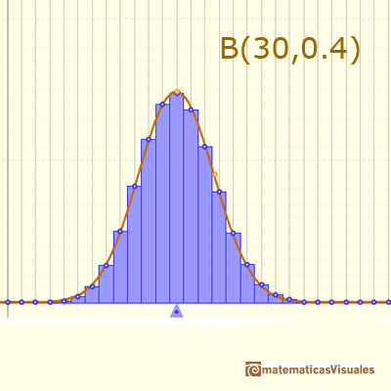
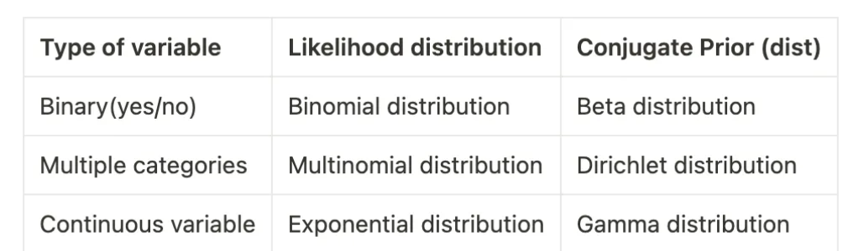
Como funciona la distribución a priori
Seleccione su distribución
Calcule su distribución a priori.
Se utiliza como base para la prueba

Slide 14
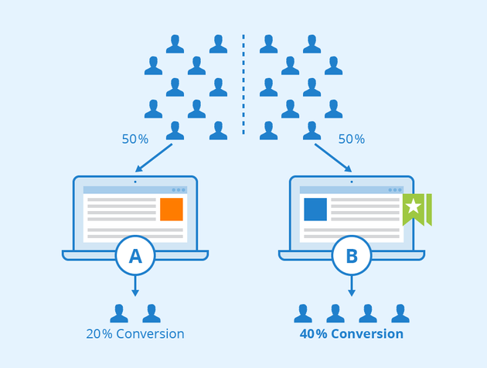
3.
Diseño experimental
Definir la variante A (control) y B (tratamiento).
Asignación aleatoria de usuarios: Distribuir a los participantes en cada grupo de manera aleatoria (ej. 50/50).
Asegurarse de que el usuario no se encuentre en ambos grupos.

Slide 15

4.
Ejecución del Experimento y Recolección de Datos
Programar experimento: Configurar y lanzar el A/B test.
Llamar y registrar: Capturar y almacenar los resultados de cada interacción
Monitorear continuamente: Asegurar el correcto funcionamiento técnico y la asignación aleatoria.
No hay un tamaño de muestra fijo predefinido.

Slide 16
5.
Actualización de la Distribución a Posteriori
Aprendizaje continuo
Creencias y evidencia: La nueva distribución (la posterior) se calcula combinando la distribución a priori con los datos nuevos
6.
Análisis y Decisión Continua
En cualquier momento de la prueba, puedes analizar los resultados y tomar una decisión
Cumple con el umbral de 95% de credebilidad

